Slide 1


Slide 2
『 대관시설 안전관리 수칙 』
대관신청자는 안전사고 예방을 위해 아래 사항을 준수해야 합니다.
안전사고 및 질서유지를 위한 담당자를 선임해야 합니다.
2. 사전에 협의된 바 없는 물품 반입을 금합니다.
3. 유아 및 노약자가 있는 경우, 반드시 보호자가 있어야 합니다.
4. 본 수칙의 별첨자료인 ❶대피 안내방송, ❷소화설비 및 피난위치도, ❸대강당 대피
유도 배치도를 사전에 숙지해야 합니다.
5. 행사 전, 참관객에게 대피로 안내방송을 진행해야 합니다.
6. 기타 안전과 관계된 문제가 발생하는 경우, 기관담당자에게 즉시 알려야합니다.

Slide 3
※ 별첨1 : 대피안내방송
대피로 안내멘트
『 비상시 대피로에 대해 안내 말씀 드리겠습니다 . 』
좌석 뒷 편에 출구 2개소가 (좌,우) 위치하고 있으며, 앞쪽으로는 정면(무대쪽)
기준 좌측으로 1층으로 통하는 비상계단이 위치하고 있습니다.
비상시에는 안내에 따라 신속하고 질서있게 대피하여 주시기 바랍니다.
대피방송멘트
『 알려드립니다. 』
학습관에 계시는 모든 인원은 건물 밖으로 대피하시기 바랍니다. (계속 반복)

Slide 4
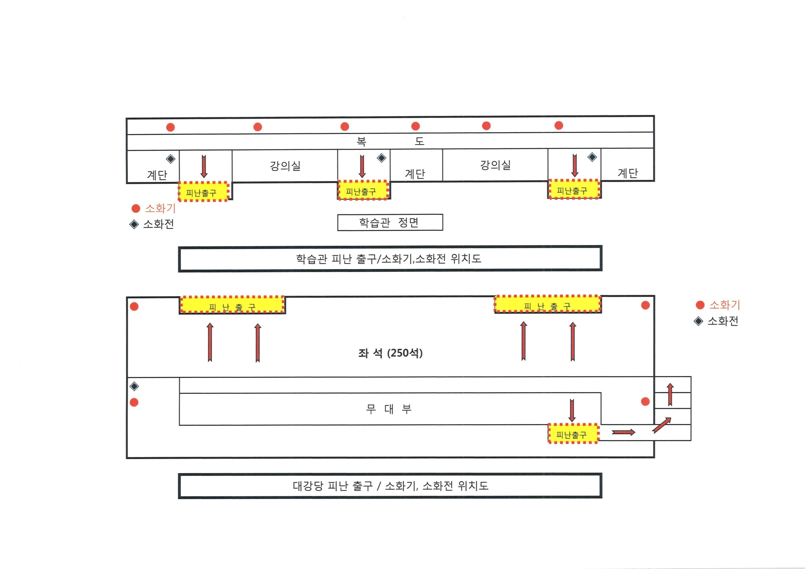
※ 별첨2 : 소화설비 및 피난 위치도

Slide 5
※ 별첨3 : 대강당 대피유도 배치도
1. 대피유도원
2. 대피유도원
1. 대피 유도원 : 대강당 로비 홀 안쪽에서 나오는 인원에 대하여 피난 출구로 대피 안내한다.
2. 대피 유도원 : 2개의 피난출구에서 나오는 인원에 대하여 한 방향으로 인원이 편중되지 않도록 인원을 분산시켜 대피 안내한다.
※ 최초 상황전파를 받은 사람(관계자)는 대관 또는 행사중인 관계자(사회자)에게 상황을 전파하여
안내방송을 하고 무대 부 정면/ 후면부 있는 피난 출구로 안내한다 .

